Slide 1
Tracer une courbe ?
se positionner sur le canvas
un boucle sur “t”
les abscisses et les ordonnées
changer de référentiel
L'accroissement en x

Slide 2
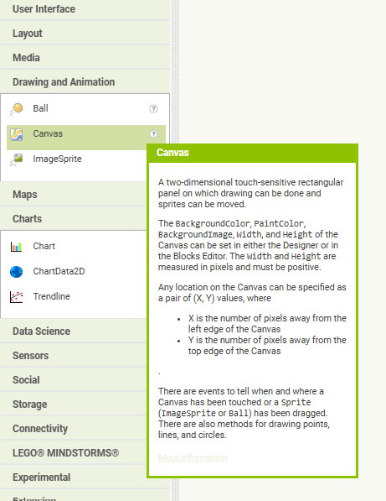
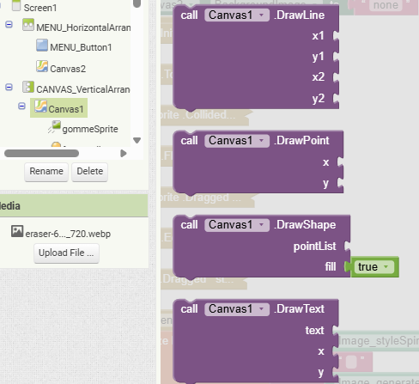
L’outil CANVAS
Y
X

Slide 3

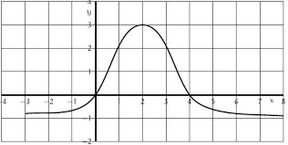

De Canvas aux fonctions mathématiques
si x = -4 alors X = 0
si x = 8 alors X = Canvas.width
y
Y
X
x
si y = -2 alors Y = Canvas.height
si y = 4 alors Y = 0
y= f(x)

Slide 4
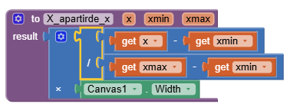
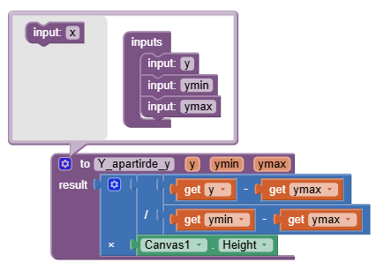
Blocs de changement de coordonnées
si x = xmin alors X = 0
si x = xmax alors X = Canvas.width
y
ymax
xmin
xmax
y= f(x)
x
ymin
si y = ymin alors Y = Canvas.height
si y = ymax alors Y = 0

Slide 5
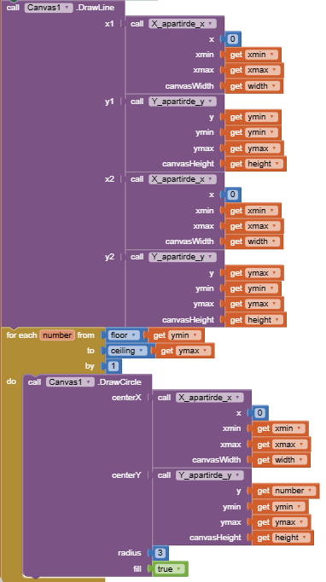
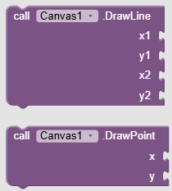
Traçage des axes
y
ymax
xmin
xmax
x
ymin

Slide 6
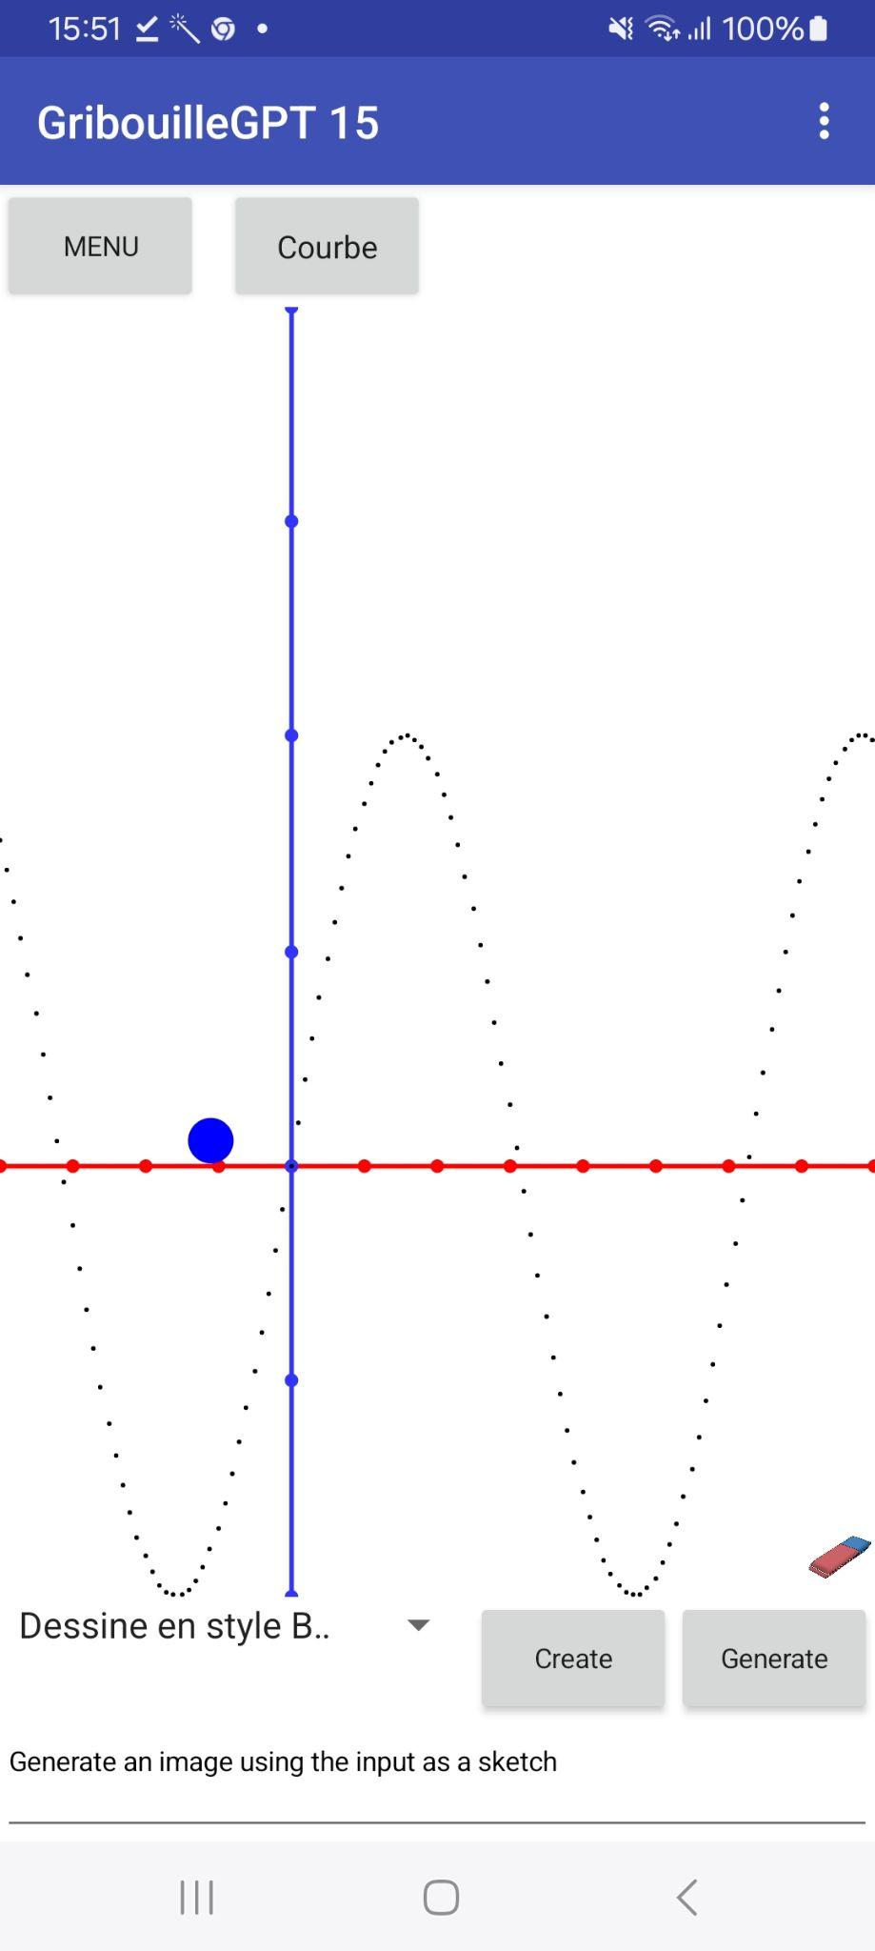
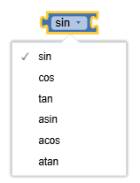
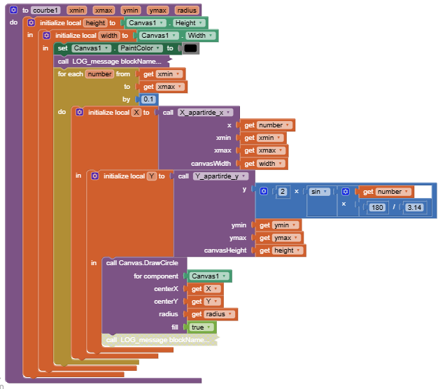
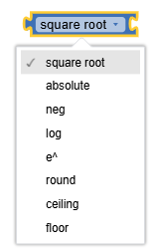
Une boucle pour tracer la fonction

